Slide 1
Statistik
Apakah yang pertama kali muncul di dalam benak anda ketika mendengar atau membaca kata “statistik”?
Peluang
Angka
Grafik
Data
Tidak pasti
Ramalan
Quick count
Dadu
Diskusikan kejadian dalam kehidupan sehari-hari yang kalian pikir berhubungan dengan “statistik”
Diskusi: apakah aman menggunakan telepon genggam saat berkendara?

Slide 2
Statistik
Statistik adalah ilmu yang mempelajari
Pengumpulan
D A T A
Pengelompokkan
Interpretasi

Slide 3
Kepuasan layanan
Studi kepuasan layanan Trans Bintaro
61%
39%
Ada berapa banyak pengguna layanan ini?
Apakah semua pengguna layanan Trans Bintaro ditanya pendapatnya?
Bagaimana sampai pada kesimpulan di atas?
Apa “resep”nya?

Slide 4
Studi Nielsen
Nielsen adalah perusahaan multinasional yang melakukan pemeringkatan stasiun televisi dan melakukan riset terkait dengan perilaku pemirsa televisi
Studi Nielsen pada tahun 2018, di Indonesia:
  Durasi menonton TV rata-rata 4 jam 53 menit
  Durasi mengakses internet rata-rata 3 jam 14 menit
Diskusi:
Berapa jumlah penduduk Indonesia?
Apakah semua penduduk Indonesia diukur durasi menonton dan penggunaan internet?
Nielsen hanya punya alat pencacah sebanyak 3000-an di seluruh Indonesia → bagaimana hal ini dapat digunakan untuk menentukan hasil di seluruh Indonesia?

Slide 5
Sampel vs populasi
Populasi: jumlah keseluruhan satuan-satuan yang karakteristiknya hendak diteliti
Sampel: bagian dari populasi
Cara memilih sampel
→ metode sampling

Slide 6
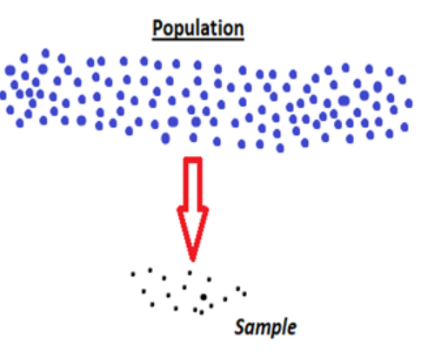

Metode sampling
Random sampling
Convenient sampling
Sampel dipilih dari secara acak populasi dengan peluang yang sama
Pemilihan sampel dari populasi dilakukan atas dasar ketersediaan dan kemudahan akses untuk mendapatkan sampel. Sebagai contoh: sampel ditentukan dari mahasiswa di kelas daslog.

Slide 7

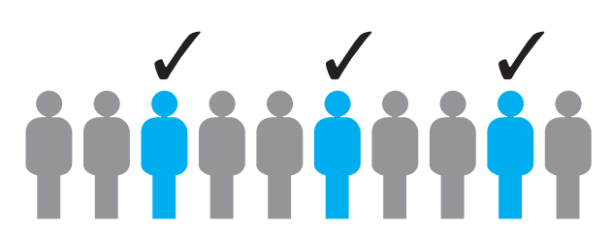
Metode sampling
Stratified sampling
Systematic sampling
Populasi dibagi ke dalam subgroup (misal usia, jenis kelamin, rentang penghasilan). Sampel diambil secara acak dari setiap subgroup. Sampel keseluruhan adalah kumpulan sampel dari tiap subgroup.
Pemilihan sampel dilakukan dengan implementasi sebuah system sederhana dalam memilih sampel dari populasi, misalnya memilih anggota dengan kelipatan 5 dari populasi.
Sampel harus merupakan representasi dari populasi
Jumlah sampel harus memadai, tidak terlalu kecil

Slide 8
Bias dalam statistik
Anda ingin mencari tahu tinggi rata-rata mahasiswa di sebuah perguruan tinggi yang memiliki 3000 mahasiswa. Anda mengumpulkan tim basket kampus anda dan mencatat tinggi badan rata-rata tim basket tersebut adalah 1.82 meter. Anda lalu menarik kesimpulan bahwa tinggi rata-rata mahasiswa di kampus anda adalah 1.82 meter. Lakukan analisis terhadap hasil anda ini.
Sebuah studi statistik disebut bias jika desain atau pelaksanaannya sudah mengarah ke hasil tertentu
Metode sampling
Manipulai
Diskusi kelompok: berikan contoh nyata muncul bias dalam studi statistik

Slide 9
Latihan
Contoh soal:
  example 3 halaman 291
Latihan:
  No 27 dan 28 halaman 298
  No 29 – 34 halaman 298
Diskusi kelompok:
  No 61 halaman 300

Slide 10
Tabel dan grafik dalam statistik
Tabel frekuensi
Nilai akhir 25 mahasiswa
A C C B C D C C F D C C C B B A B D B A A B F C B
Apakah ada cara yang lebih baik dan mudah dipahami orang lain?
Huruf nilai | Frekuensi | Frekuensi relatif (%)
A | 4 | 4/25x100% = 16%
B | 7
C | 9
D | 3
F | 2
Total | 25
Kategori
Jumlah per kategori

Slide 11
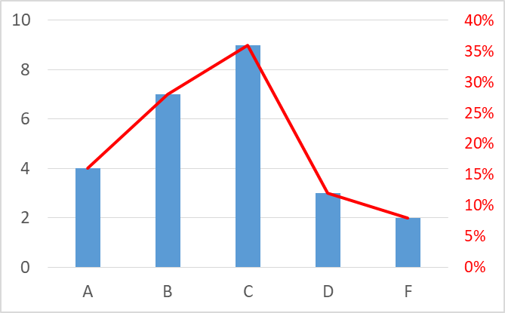
Tabel dan grafik dalam statistik
Histogram dan grafik garis
Frekuensi
Frekuensi relatif

Slide 12
Contoh
Nilai akhir mahasiswa dari sebuah mata kuliah adalah sebagai berikut
A A B B B B B C C C C C C C C D D D E E
Buat tabel frekuensi dan grafik (histogram dan grafik garis) yang menunjukkan frekuensi dan frekuensi relatif
IMDB membuat daftar review beberapa film yang diluncurkan pada tahun 2018 sebagai berikut: 5 film bintang 4, 10 bintang 4, 20 bintang 3, 15 bintang 2, dan 5 bintang 1.
Buat tabel frekuensi dan grafik (histogram dan grafik garis) yang menunjukkan frekuensi dan frekuensi relatif

Slide 13
Binning data
Dalam situasi kategori merupakan angka (kuantitatif), kita dapat mengelompokkan kategori tersebut ke dalam “group” atau “bin”
Contoh: 20 nilai mahasiswa dalam skala 100 adalah sebagai berikut
76 80 78 76 94 75 98 77 84 88 81 72 91 72 74 86 79 88 72 75
Bagaimana pengelompokkan data dilakukan?
Rentang nilai 72 – 99, data dikelompokkan dalam 5-point bin
Nilai | Frekuensi | Frekuensi relative
95 – 100 | 1 | 1/20 = 5%
90 – 95 | 2 | …
85 – 90 | 3 | …
80 – 85 | 3
75 - 80 | 7
70 – 75 | 4
Total | 20

Slide 14
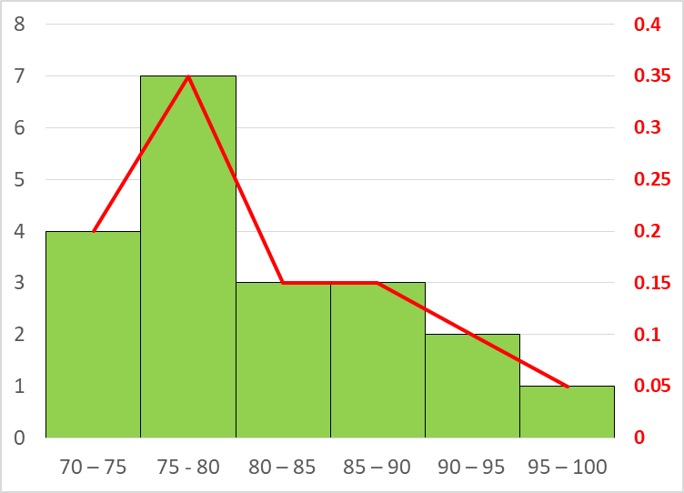
Tabel dan grafik: binning data
Apakah pengelompokkan data hanya dapat dilakukan dengan 5-point bin?
Bagaimana dengan pilihan lain? Apa yang menjadi perbedaan?
Binning → rentang data dalam grup tidak terlalu besar atau kecil

Slide 15
Contoh
Example 6, halaman 318
Soal nomor 25 dan 26 halaman 321
Soal nomor 31 dan 32 halaman 321 – 322

Slide 16
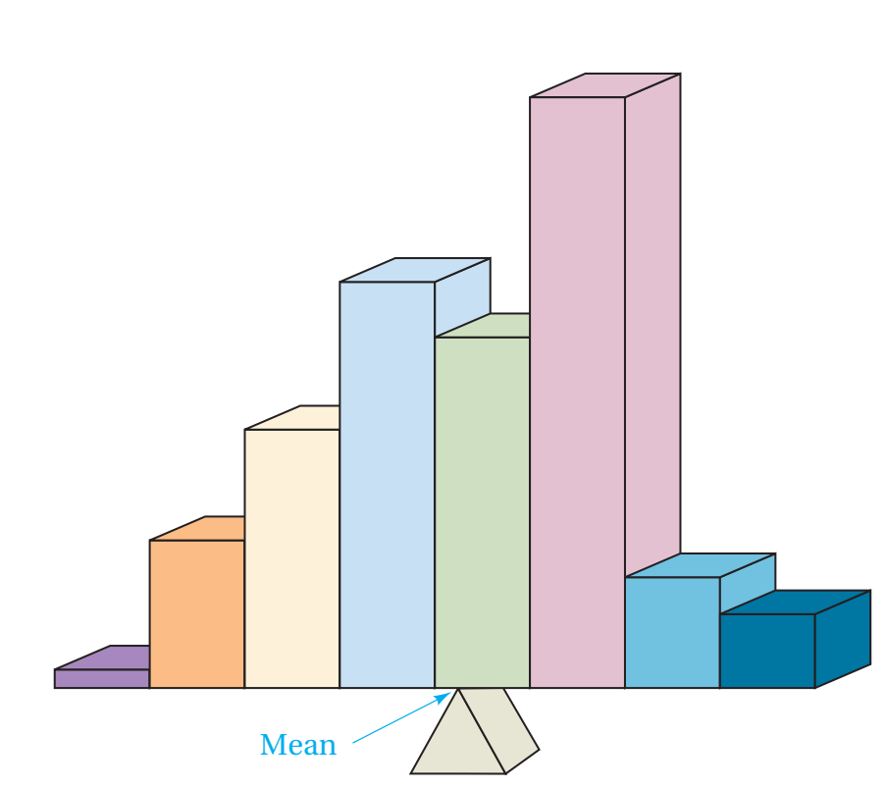
Karakterisasi data
Tabel frekuensi dan grafik (histogram) menunjukkan bagaimana data yang kita miliki tersebar dalam berbagai kategori
Secara formal: tabel frekuensi dan histogram menunjukkan distribusi data
Karakterisasi data
  Mean/rata-rata
  Median (nilai tengah)
  Modus (nilai yang paling sering muncul)
Mean/rata-rata: sebuah nilai yang menjadi titik setimbang distribusi data yang, misalnya, dinyatakan dalam histogram

Slide 17
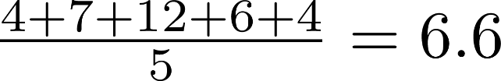
Karakterisasi data
Serial | Jumlah film
A | 4
B | 7
C | 12
D | 6
E | 4
Rata-rata jumlah film dalam sebuah serial
Urutkan data dari paling kecil ke paling besar: 4, 4, 6, 7, 12
Median: 6
Modus: 4

Slide 18
outlier
Outlier: sebuah data yang nilainya jauh lebih besar atau lebih kecil dibandingkan dengan nilai data yang lain
Outlier dapat mempengaruhi nilai rata-rata
Outlier tidak mempengaruhi nilai median dan modus
Contoh:
5 alumni UPJ (A, B, C, D, E) sudah bekerja pada 5 perusahaan yang berbeda. A memperoleh gaji Rp. 4 juta per bulan, B Rp. 4.5 jt per bulan, C Rp. 4.1 juta per bulan, D Rp. 4.4 uta per bulan dan E sebesar Rp. 20 juta per bulan.
Hitung gaji rata-rata 5 alumni UPJ tersebut. Apa yang dapat anda simpulkan dari perhitungan ini? Diskusikan dalam konteks outlier.

Slide 19
Contoh soal
Soal nomor 13, 14, 17 halaman 371
Soal nomor 19 dan 20, halaman 371

Slide 20
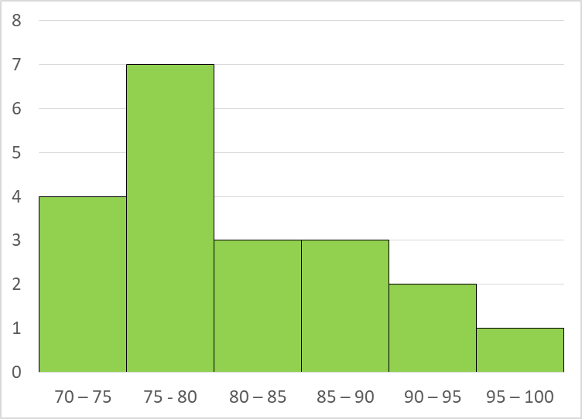
Karakterisasi bentuk distribusi

Slide 21
Karakterisasi bentuk distribusi
Dalam beberapa sistuasi, kita ingin mengetahui bentuk distribusi data secara umum
Lebih mudah untuk memahami data dengan grafik yang smooth, bukan dengan histogram
Karakter bentuk distribusi
  Jumlah puncak/peak/modus
  Symmetry/skewness
  Variasi

Slide 22
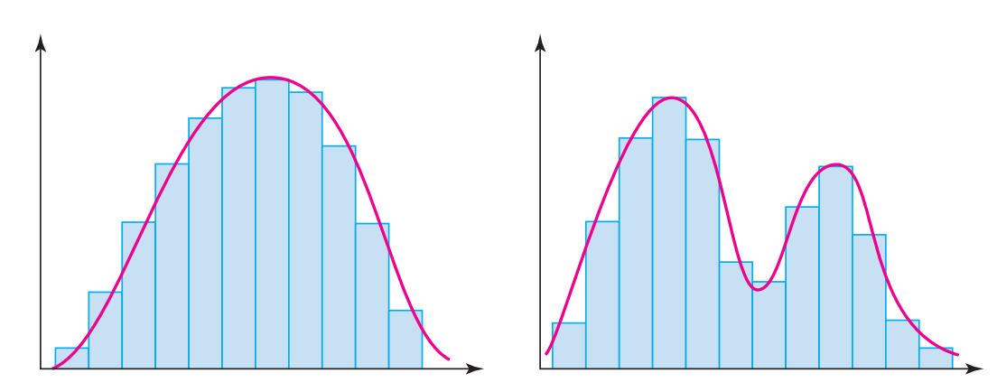
Jumlah peak
1 peak/modus/puncak
2 peak/modus/puncak
Diskusi: example 5 halaman 366

Slide 23
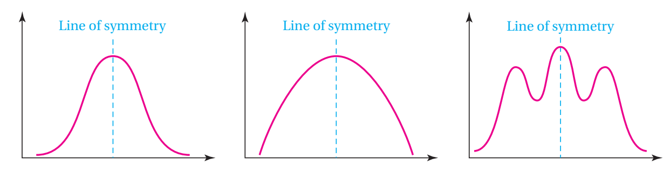
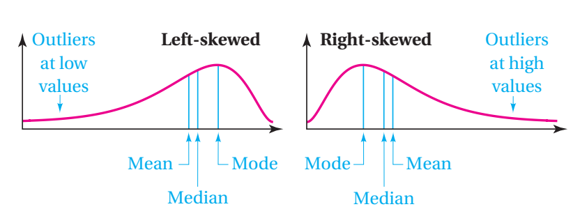
Symmetry/skewness
Sebuah distribusi disebut simetris jika ada sebuah garis simetri di mana sisi kiri dan kanan garis simetri tersebut sama
Diskusi: example 6 halaman 368

Slide 24
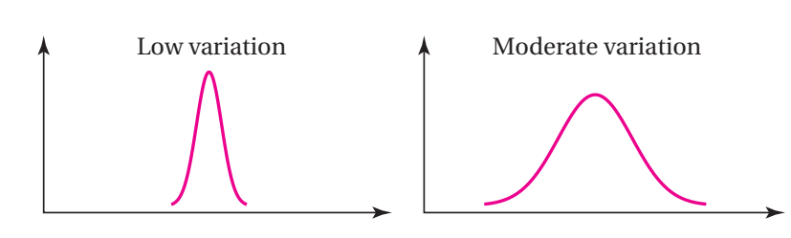
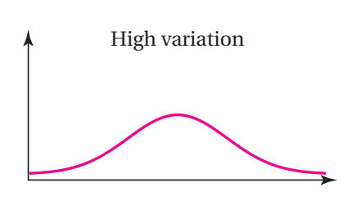
variasi
Variasi menggambarkan seberapa jauh data tersebar terhadap pusat distribusi
Diskusi: example 7 dan 8 halaman 369

Slide 25
Contoh soal
Soal nomor 27, 28, dan 32 halaman 371

